Slide 1
Actividad de ingeniería de bioplásticos
Cómo comenzar con la sostenibilidad

Slide 2
¿Por qué necesitamos alternativas a los plásticos?
Cada día utilizamos materiales diferentes. Algunos materiales son naturales, como la madera, la piedra y la arena. Algunos materiales, como el plástico, el acero y el hormigón, son creados por el hombre. Los científicos creen que la masa de materiales fabricados por el hombre es ahora mayor que la masa de todos los seres vivos del planeta Tierra.
Un material que genera muchos residuos es el plástico. El plástico resuelve un problema a la gente. Es bastante asequible, o económico. También puede ser bastante duradero y se puede utilizar varias veces; sin embargo, también crea algunos problemas.

Slide 3
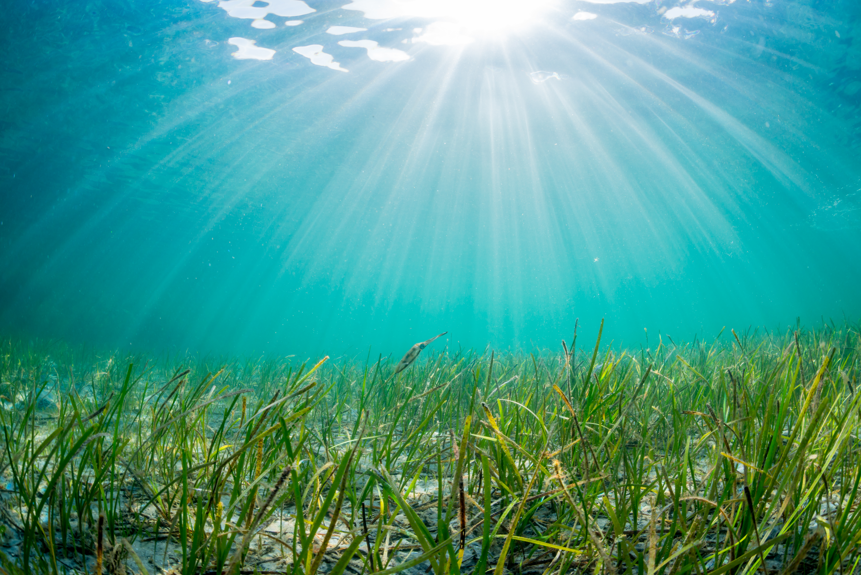
El ciclo de vida de una botella de agua
Lee “El ciclo de vida de una botella de agua de plástico” y comenta con un compañero los problemas que observes.
Ciclo de vida de una botella de agua de plástico
Hace millones de años, los seres vivos del océano, como las algas y el zooplancton, morían, se hundían en el fondo marino y quedaban enterrados en los sedimentos. Con el tiempo, los cuerpos de estos seres vivos se compactaron en las profundidades de la Tierra. Esa compresión los transformó en un combustible fósil conocido como petróleo crudo.

Slide 4
El ciclo de vida de una botella de agua (continuación)
En tiempos más recientes, los trabajadores perforaban la Tierra en profundidad para llegar al crudo. Bombeaban el petróleo de la Tierra y lo enviaban a través de un oleoducto para refinarlo. En la refinería, otros trabajadores calentaban y destilaban el crudo para separarlo en distintas partes. Una parte se calentaba a altas temperaturas para romperla en moléculas cortas. Algunas de estas moléculas se combinaron en largas cadenas llamadas polímeros mediante un proceso que utiliza calor, agua y otras sustancias químicas. El plástico que se obtiene se denomina tereftalato de polietileno (Polyethylene Terephthalate, PET) El PET se formaba en pequeños gránulos y se enviaba a una fábrica de botellas de plástico.
En la fábrica, los gránulos de PET se fundían y se les insuflaba aire mientras se empujaba el PET fundido contra un molde para formar una botella. Las botellas se llenaban de agua, se tapaban, se envasaban y se enviaban a una tienda.
En la tienda, la botella de agua era barata. Una persona la compró, se bebió el agua y se deshizo de la botella.

Slide 5
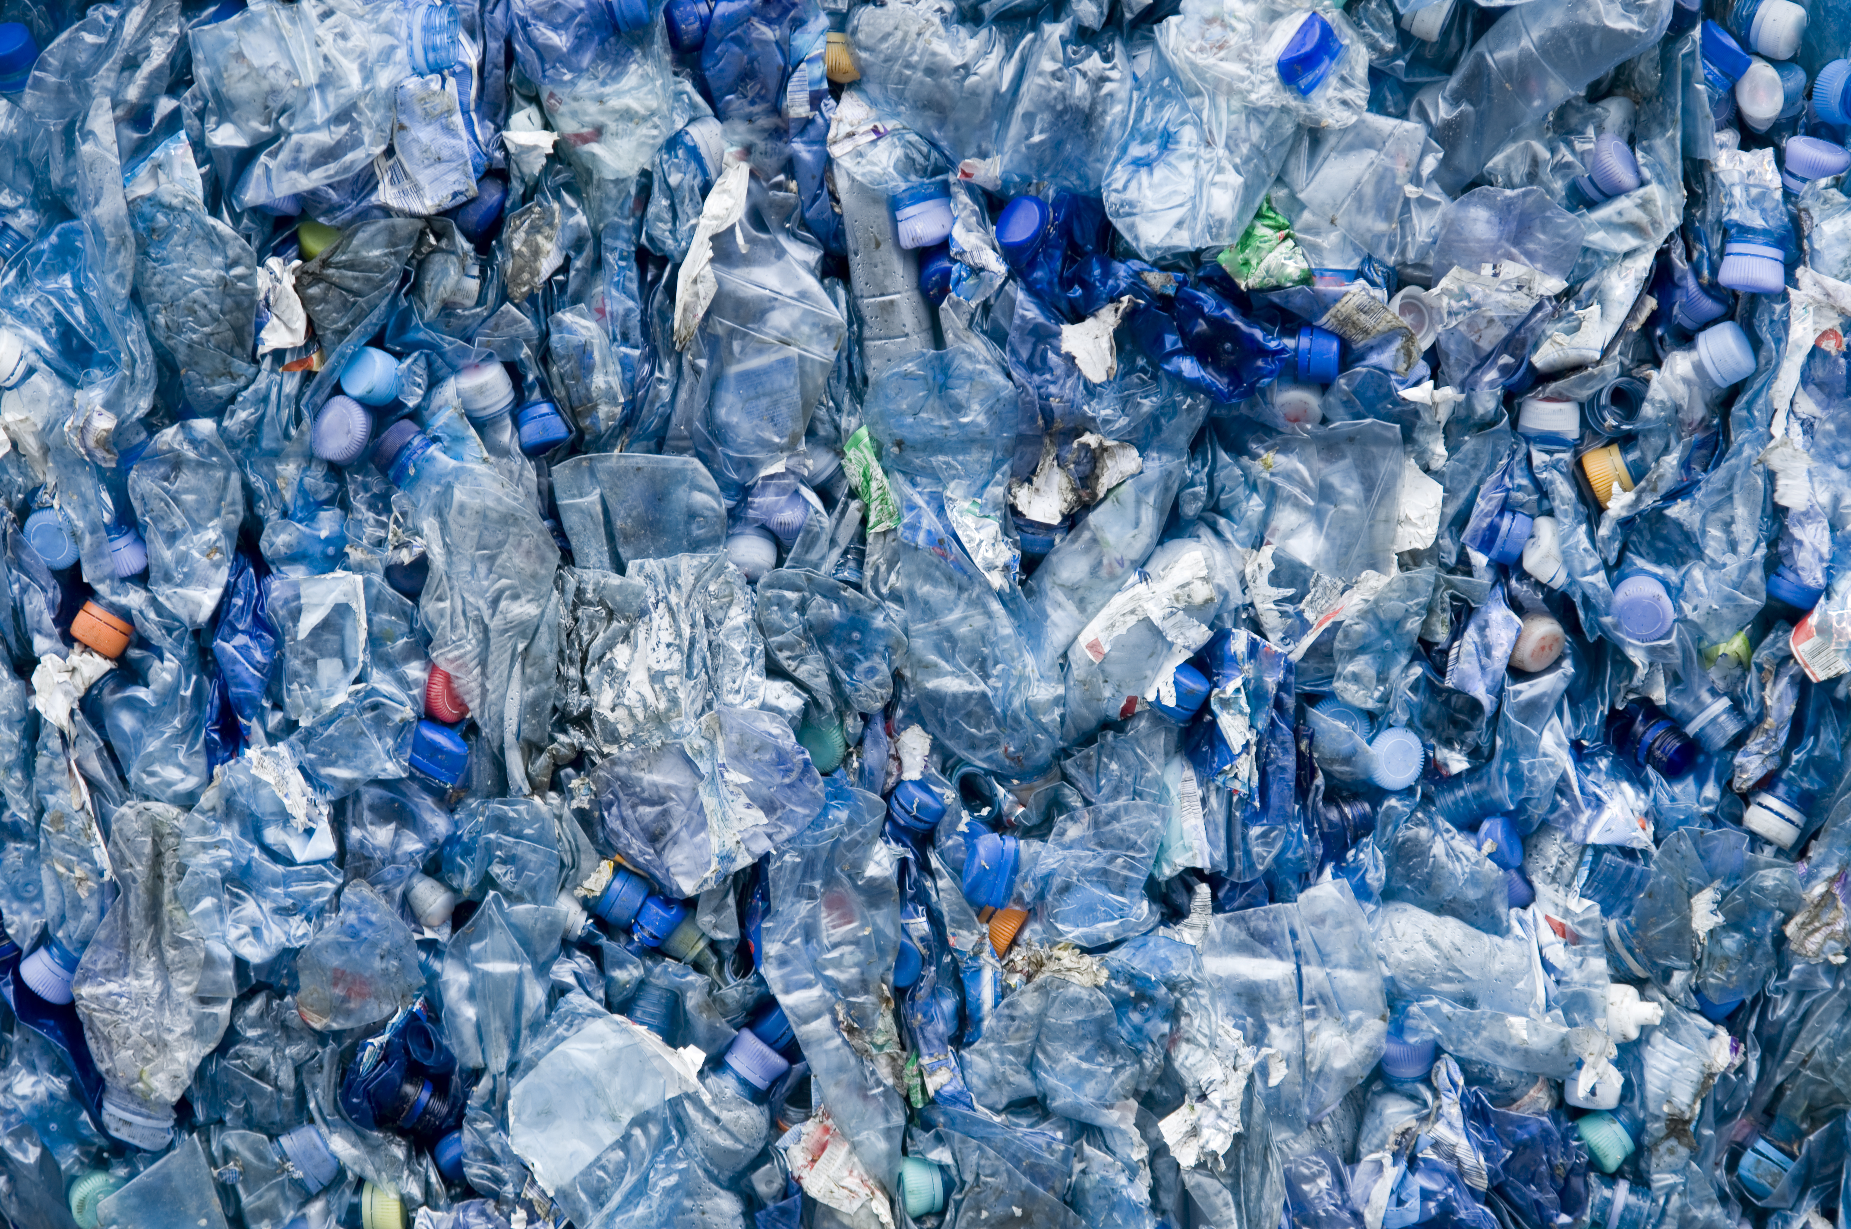
Conclusión del ciclo de vida de una botella de agua
El resto de la historia podría ir en muchas direcciones diferentes.
A veces, la botella se tira y acaba en un vertedero, donde permanecerá inalterada durante cientos de años.
O la botella podría quemarse con otra basura como combustible, lo que liberaría carbono a la atmósfera.
O la botella podría reciclarse para fabricar otros productos, como otra botella o una camiseta. Pero el plástico por lo general solo se recicla unas pocas veces antes de que su calidad se vea mermada y deje de ser utilizable.
O alguien podría tirar basura o las botellas podrían ser arrastradas fuera de un vertedero. Entonces, una botella podría entrar en la vía fluvial y llegar al océano, donde flotará, rompiéndose lentamente en trozos más pequeños durante cientos de años. Estos plásticos y microplásticos pueden causar problemas a la vida marina y a la salud humana. De hecho, en términos de peso, las botellas de plástico son los artículos que más desperdicios generan en las playas de todo el mundo.

Slide 6
Una alternativa al plástico
Es importante crear materiales más sostenibles o respetuosos con el planeta. Imagina un material tan asequible y duradero como el plástico, pero también:
Fabricado con recursos renovables, es decir, que se reponen fácilmente. A menudo, esto significa que se basan en algo que podría volver a crecer rápidamente, como una planta, un hongo o una bacteria de crecimiento rápido. Esto se denomina a veces “de base biológica”.
Biodegradables, es decir, capaces de descomponerse con relativa rapidez en un entorno natural. Por ejemplo, ¿se descompondrían rápidamente en un montón de compost o si llegasen a un curso de agua?
Los científicos han creado polímeros utilizando materiales como el almidón de maíz y los residuos de la caña de azúcar. A veces se denominan bioplásticos. Los bioplásticos más útiles tienen una base biológica y son totalmente biodegradables, ¡incluso en el océano!

Slide 7
Ingeniería de bioplásticos: recopilación de los materiales
¡Ahora podrás crear bioplástico tú mismo!
Materiales para recopilar
Recipiente apto para microondas o calor
15 g (1 cucharada sopera) de maicena (también llamada harina de maíz)
4 gotas de aceite de cocina
Pipeta o cuentagotas (opcional, también se puede utilizar el dedo)
22 g (1.5 cucharadas) de agua
Colorante alimentario (opcional)
Cuchara
Microondas u otra fuente de calor, como una hornilla

Slide 8
Ingeniería de bioplásticos: pasos a seguir
Pon la maicena en un recipiente apto para microondas o para el calor.
Añade 4 gotas de aceite de cocina utilizando una pipeta o un cuentagotas, o dejando que las gotas caigan de la punta del dedo.
Añade el agua.
Añade el colorante alimentario (opcional).
Utiliza la cuchara para remover hasta que la mezcla esté homogénea.
Calienta en el microondas a fuego medio de 30 a 90 segundos. Compruébela cada 30 segundos. Tu bioplástico debe estar más claro y seco al tacto. Cuanto más grueso sea el bioplástico, más tiempo pasará en el microondas.
Si utiliza una hornilla, remueve el bioplástico a fuego lento hasta que se aclare y espese.

Slide 9
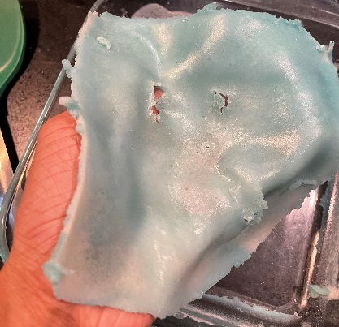
Ingeniería de bioplásticos: Pasos a seguir (continuación)
Consejo de seguridad física: ¡Los materiales calentados en el microondas pueden estar calientes! Ten cuidado al sacar el bioplástico del microondas y espera a que se enfríe antes de tocarlo.
¡Tu recipiente tiene ahora un bioplástico flexible! Espera a que se enfríe un poco y sácalo del recipiente. Si lo quieres con una forma determinada, moldéalo con esa forma y déjalo enfriar por completo.
Si deseas más plástico, utiliza las mismas proporciones y aumenta la cantidad de cada ingrediente.

Slide 10
Más sobre bioplásticos
Tu bioplástico puede moldearse de muchas formas diferentes.
Es biodegradable; si se enterrara en la tierra o se pusiera en un compostador, se descompondría.
Aunque tu bioplástico casero puede ser frágil, los científicos son capaces de fabricar bioplásticos bastante duraderos, como el plástico al que estás acostumbrado.
Debate en grupo:
¿Qué salió bien en la fabricación de bioplástico?
¿Qué supuso un desafío?
¿Qué cosas tendrían que cambiar para que se generalizara el uso de bioplásticos?

